Slide 1
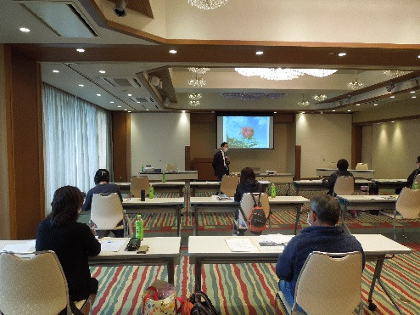
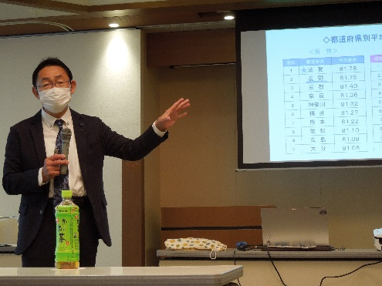
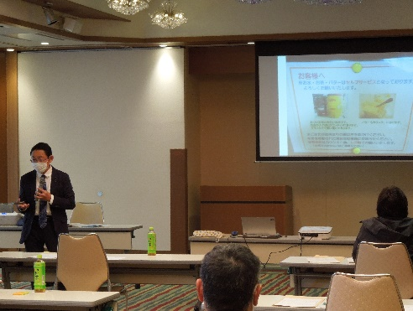
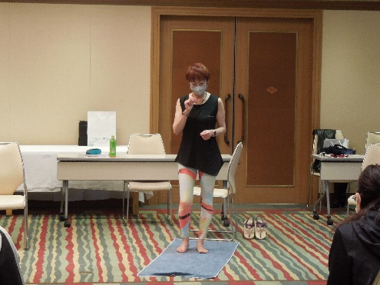
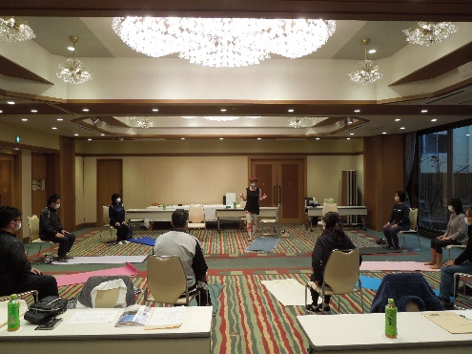
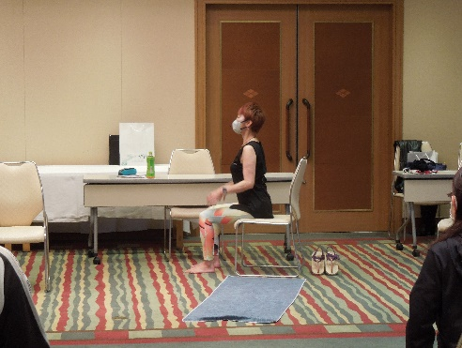
健康セミナー「生活習慣病予防セミナー」を開催しました！
組合員とその配偶者の方を対象とした健康セミナー「生活習慣病予防セミナー」を１１月２８日（月）にホテルやまなみで開催しました！
講義では、食事のバランス・減塩の方法や、自身の１日の消費カロリーと普段の食事の摂取カロリーとの計算結果に基づく減量方法、睡眠負債の解消法等の講義を受け、健康的な生活をおくるためのコツを学習しました。
また、講義のあと簡単にできる「ドローインエクササイズ」を体験しました。
●講義「快適人生への未来日記」
●ドローインエクササイズ（ドローインによる横腹・体幹を刺激するエクササイズ）
●参加者の方の感想・ご意見
・健康意識の向上に変化があった。
・家に帰ってからすぐに実践しようと思った。
・標準体重にするための運動量とカロリー計算の仕方がわかった。
・健康と心の安定は大切。
・ドローインエクササイズすごく良かったです。
・有意義なセミナーを受講できてとても良かったです。

